Slide 1
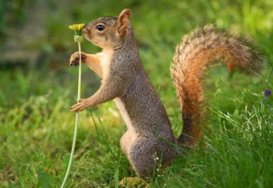
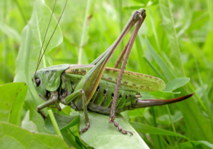
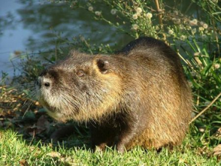
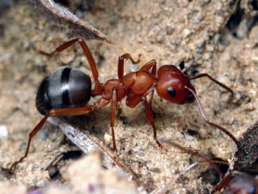
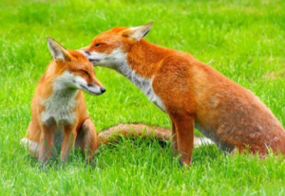
Презентация к проекту «Животные и насекомые Воронежской области»
Подготовила: воспитатель
Панченко Наталья Васильевна

Slide 2
Актуальность проекта:
Проект посвящен изучению многообразия животных и насекомых Воронежской области: окраски, среды обитания, существенных и отличительных признаков, умению распознавать животных; умению детей рассуждать, применять в работе раннее полученные знания, анализировать и делать выводы; воспитанию бережного отношения и любви, развитию желания беречь и заботиться о братьях наших меньших; воспитанию интереса, внимательности, наблюдательности и познавательных способностей к природе; развитию творческих способностей, речи и мышления; развитию внимания, памяти, мелкой моторики, коммуникативных навыков.

Slide 3
Цель проекта:
формирование у учащихся целостного представления о мире животных, закрепление знаний детей о животных и насекомых родного края.
Ожидаемые результаты:
- познакомить детей с классификацией животных (дикие, домашние);
- познакомить детей с миром насекомых Воронежской области.
- расширить знания детей о жизни диких и домашних животных;
- воспитывать экологическую культуру;
- учить создавать образы домашних и диких животных с помощью различных средств;
- учить создавать модели представителей животного мира с помощью конструктора HUNA MRT.

Slide 4
Ожидаемые результаты:
- познакомить детей с классификацией животных (дикие, домашние);
- познакомить детей с миром насекомых Воронежской области.
- расширить знания детей о жизни диких и домашних животных;
- воспитывать экологическую культуру;
- учить создавать образы домашних и диких животных с помощью различных средств;
- учить создавать модели представителей животного мира с помощью конструктора HUNA MRT.
Участники проекта:
- дети старшей группы;
- воспитатели;
- родители.

Slide 5
Этапы проектной деятельности:
Подготовительный этап:
- поисковая работа по подбору иллюстративного материала по теме «Животный мир Воронежской области»;
- составление бесед с детьми на тему «Дикие и домашние животные»;
- чтение художественной литературы: С. Маршак «Пудель» «Где обедал воробей?»; народные сказки о животных («Хвосты», «Лиса и журавль», «Журавль и цапля», «Лиса и кувшин», «Заюшкина избушка», «Лисичка-сестричка и серый волк», «Храбрый баран», «Зимовье», «Мужик и медведь», «Лиса и козел»); Н. Сладков «Бежал ёжик по дорожке»; М. Зощенко «Умные животные»; А. Барто «Медвежонок-невежа»; Эмма Мошковская «Зоопарк»; Борис Заходер «Хрюк на елке», «О чем индюк думал».
- рассматривание репродукций картин Ивана Шишкина и Константина Савицкого «Утро в сосновом лесу», Артура Джона Элсли «Дети и животные».
- составление бесед с детьми на тему «Как нужно относиться к животным?».

Slide 6
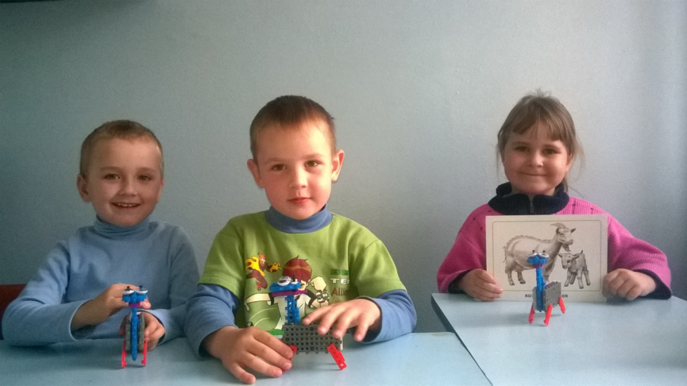
Основной этап:
Конструирование козлёнка

Slide 7
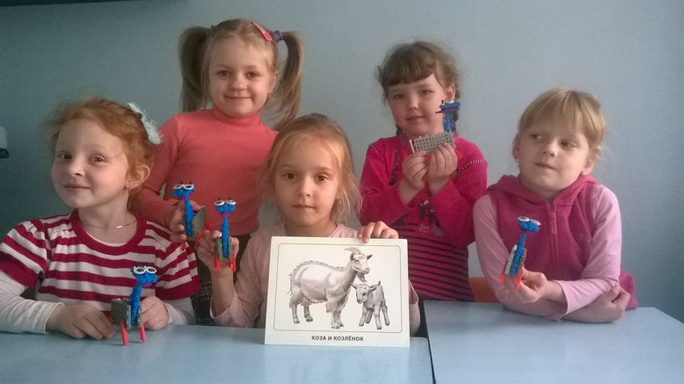
Конструирование козлёнка

Slide 8
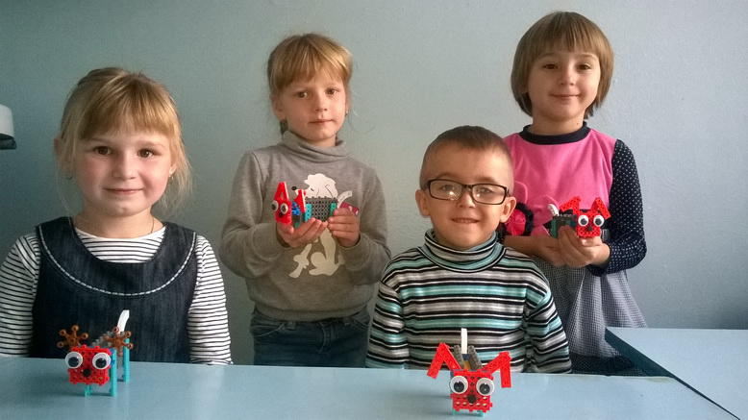
Конструирование собачки

Slide 9
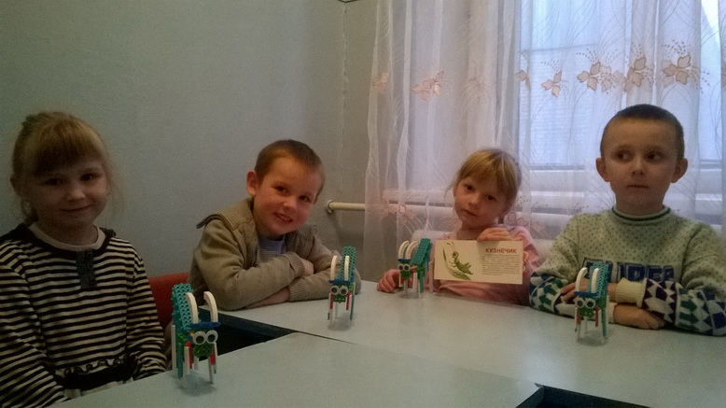
Конструирование кузнечика

